Slide 1
BOOK EXECUÇÕES
JOANIN/COOP
Cliente: DISMAX DISTRIBUIÇÃO MÁXIMA
Período: JAN 2025
EQUIPE ÁNGELA

Slide 2
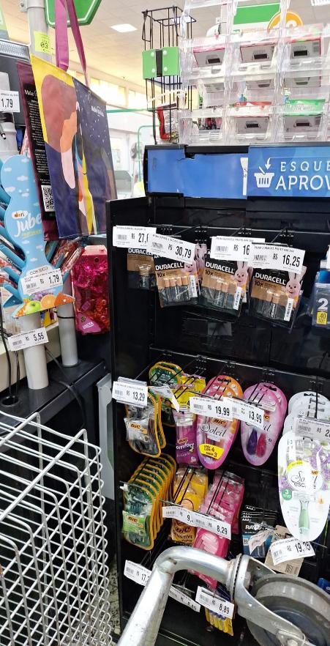
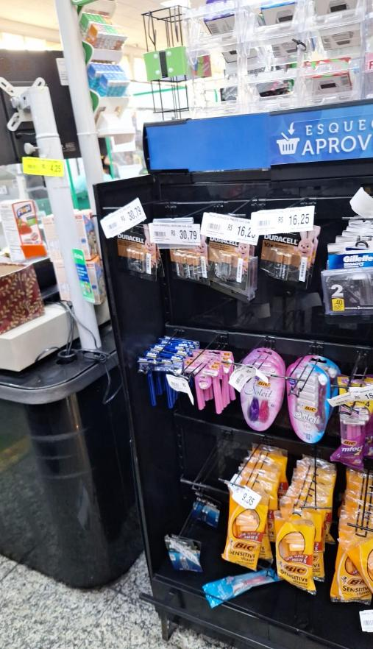
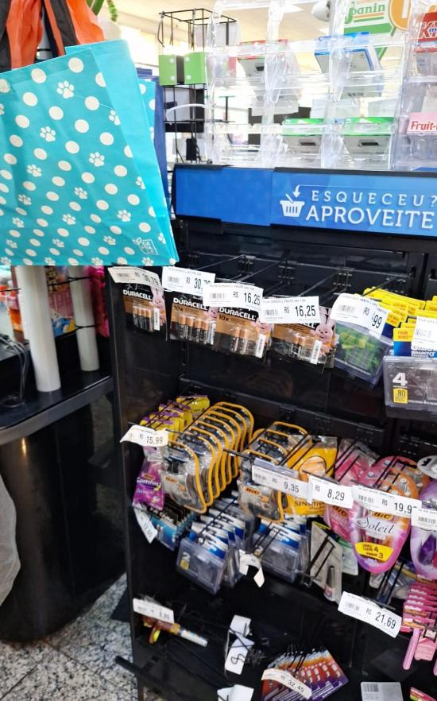
JOANIN – LOJA 1
REGISTRO DE EXECUÇÃO
INDUSTRIA: DURACELL
LOJA: JOANIN – LOJA 1
DATA: 13.01.25

Slide 3
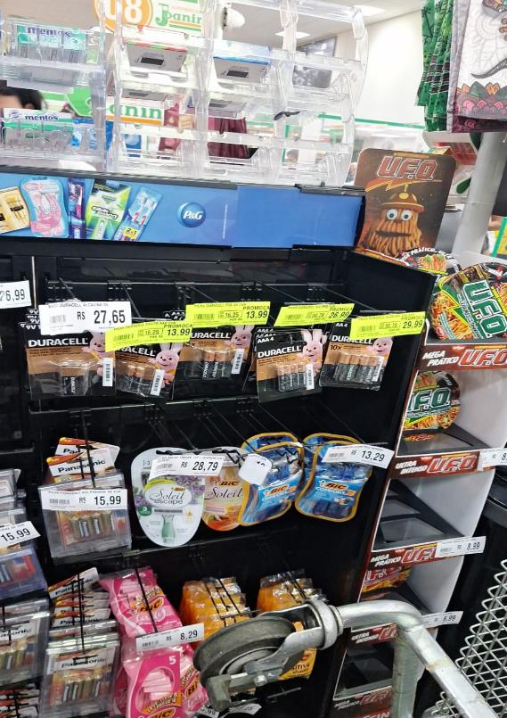
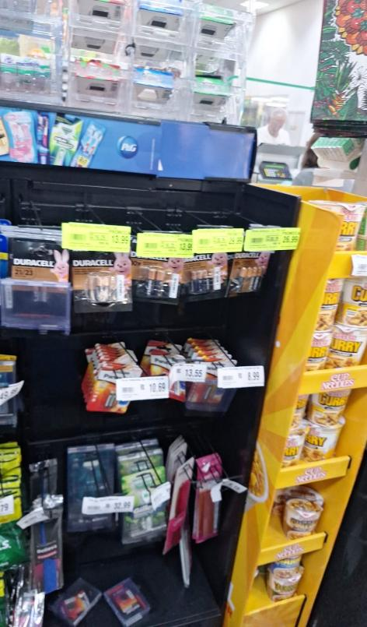
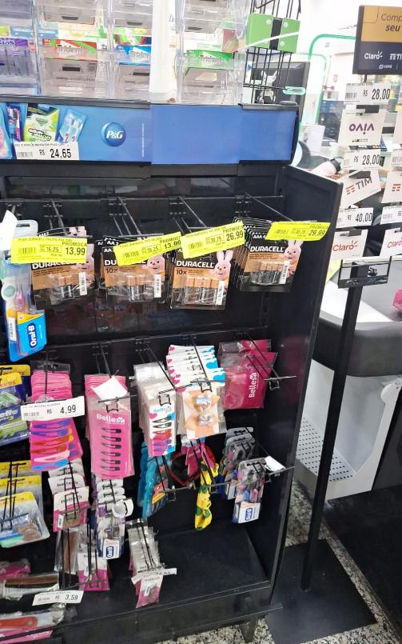
JOANIN – LOJA 1
REGISTRO DE EXECUÇÃO
INDUSTRIA: DURACELL
LOJA: JOANIN – LOJA 1
DATA: 22.01.25

Slide 4
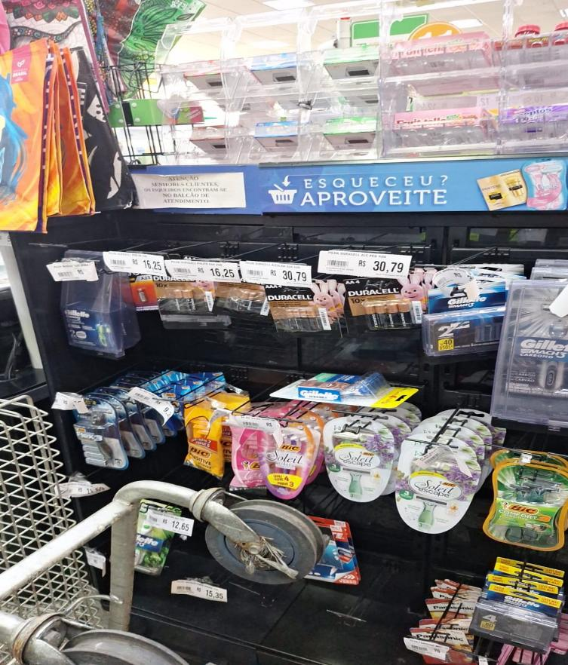
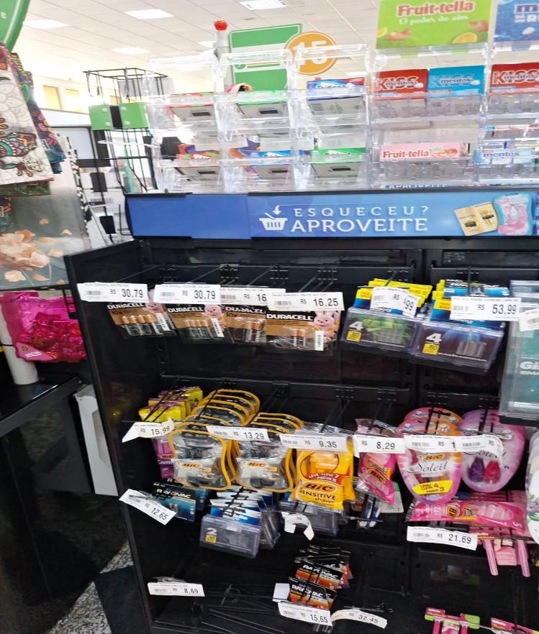
JOANIN – LOJA 1
REGISTRO DE EXECUÇÃO
INDUSTRIA: DURACELL
LOJA: JOANIN – LOJA 1
DATA: 27.01.25

Slide 5
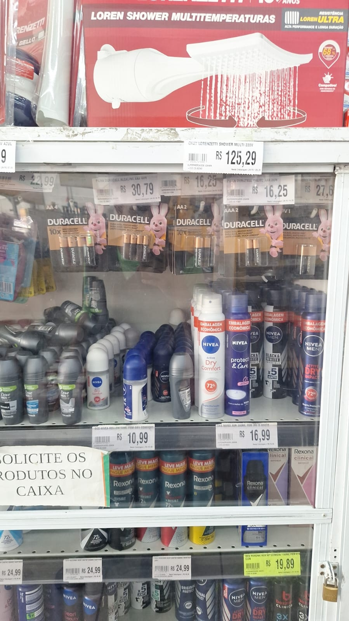
JOANIN – LOJA 2
REGISTRO DE EXECUÇÃO
INDUSTRIA: DURACELL
LOJA: JOANIN – LOJA 2
DATA: 02.01.25

Slide 6
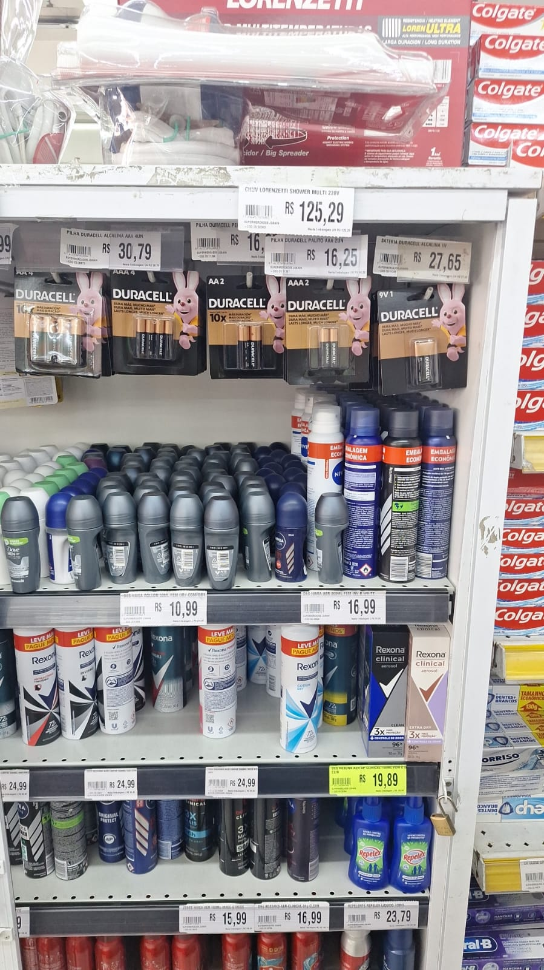
JOANIN – LOJA 2
REGISTRO DE EXECUÇÃO
INDUSTRIA: DURACELL
LOJA: JOANIN – LOJA 2
DATA: 14.01.25

Slide 7
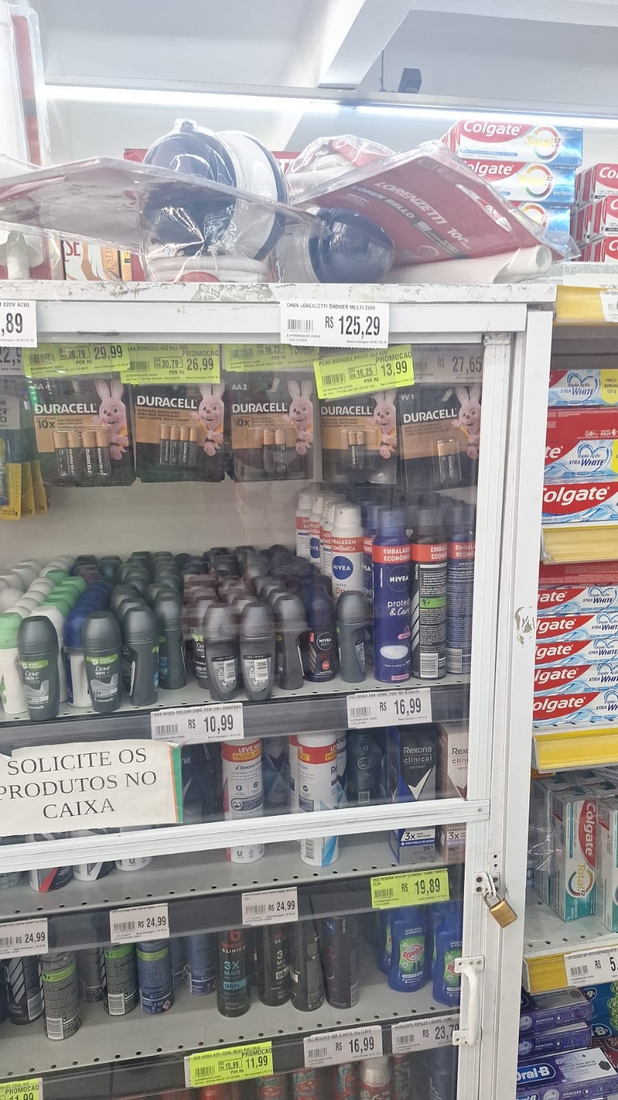
JOANIN – LOJA 2
REGISTRO DE EXECUÇÃO
INDUSTRIA: DURACELL
LOJA: JOANIN – LOJA 2
DATA: 21.01.25

Slide 8
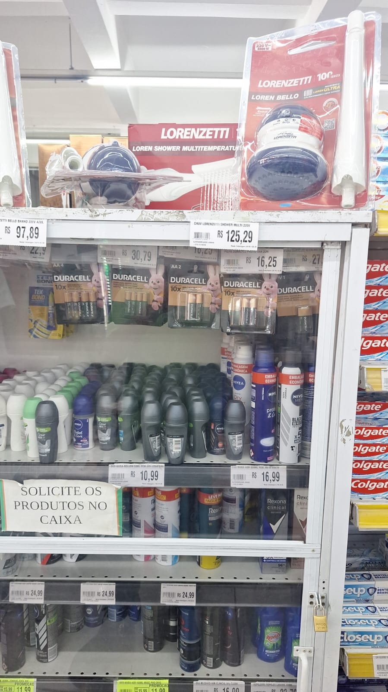
JOANIN – LOJA 2
REGISTRO DE EXECUÇÃO
INDUSTRIA: DURACELL
LOJA: JOANIN – LOJA 2
DATA: 28.01.25

Slide 9
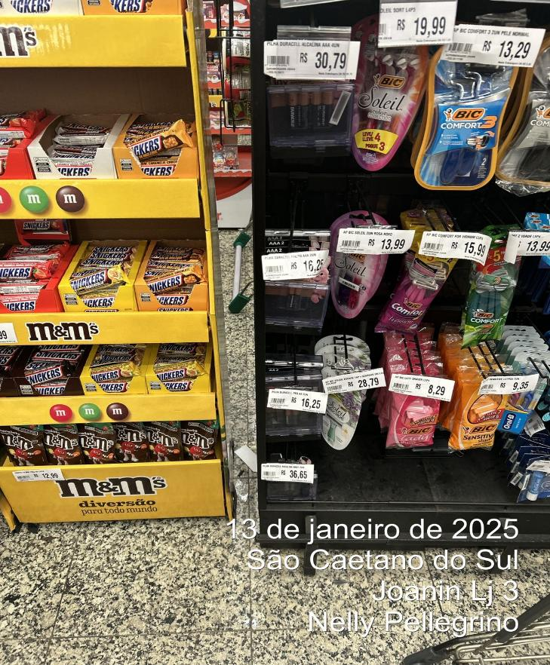
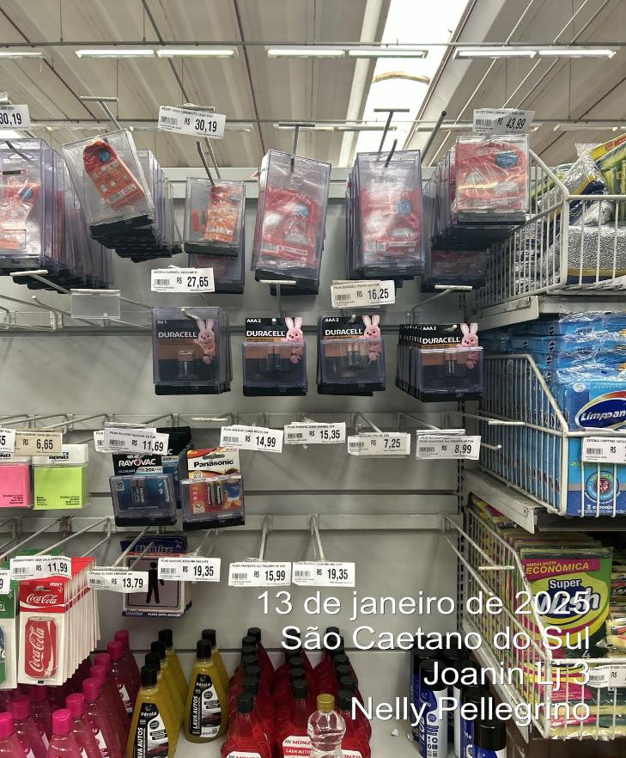
JOANIN – LOJA 3
REGISTRO DE EXECUÇÃO
INDUSTRIA: DURACELL
LOJA: JOANIN – LOJA 3
DATA: 13.01.25

Slide 10
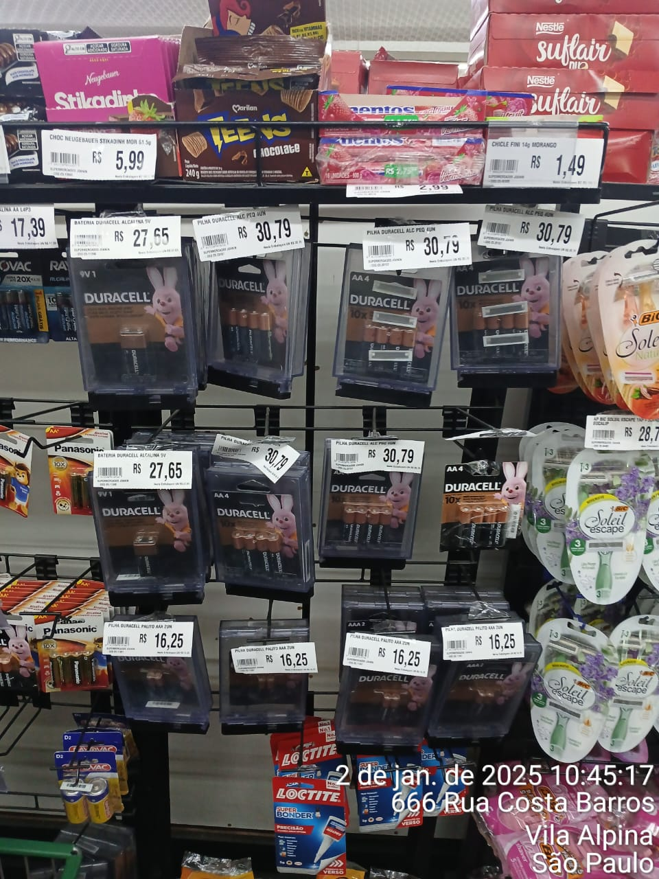
JOANIN – LOJA 4
REGISTRO DE EXECUÇÃO
INDUSTRIA: DURACELL
LOJA: JOANIN – LOJA 4
DATA: 02.01.25

Slide 11
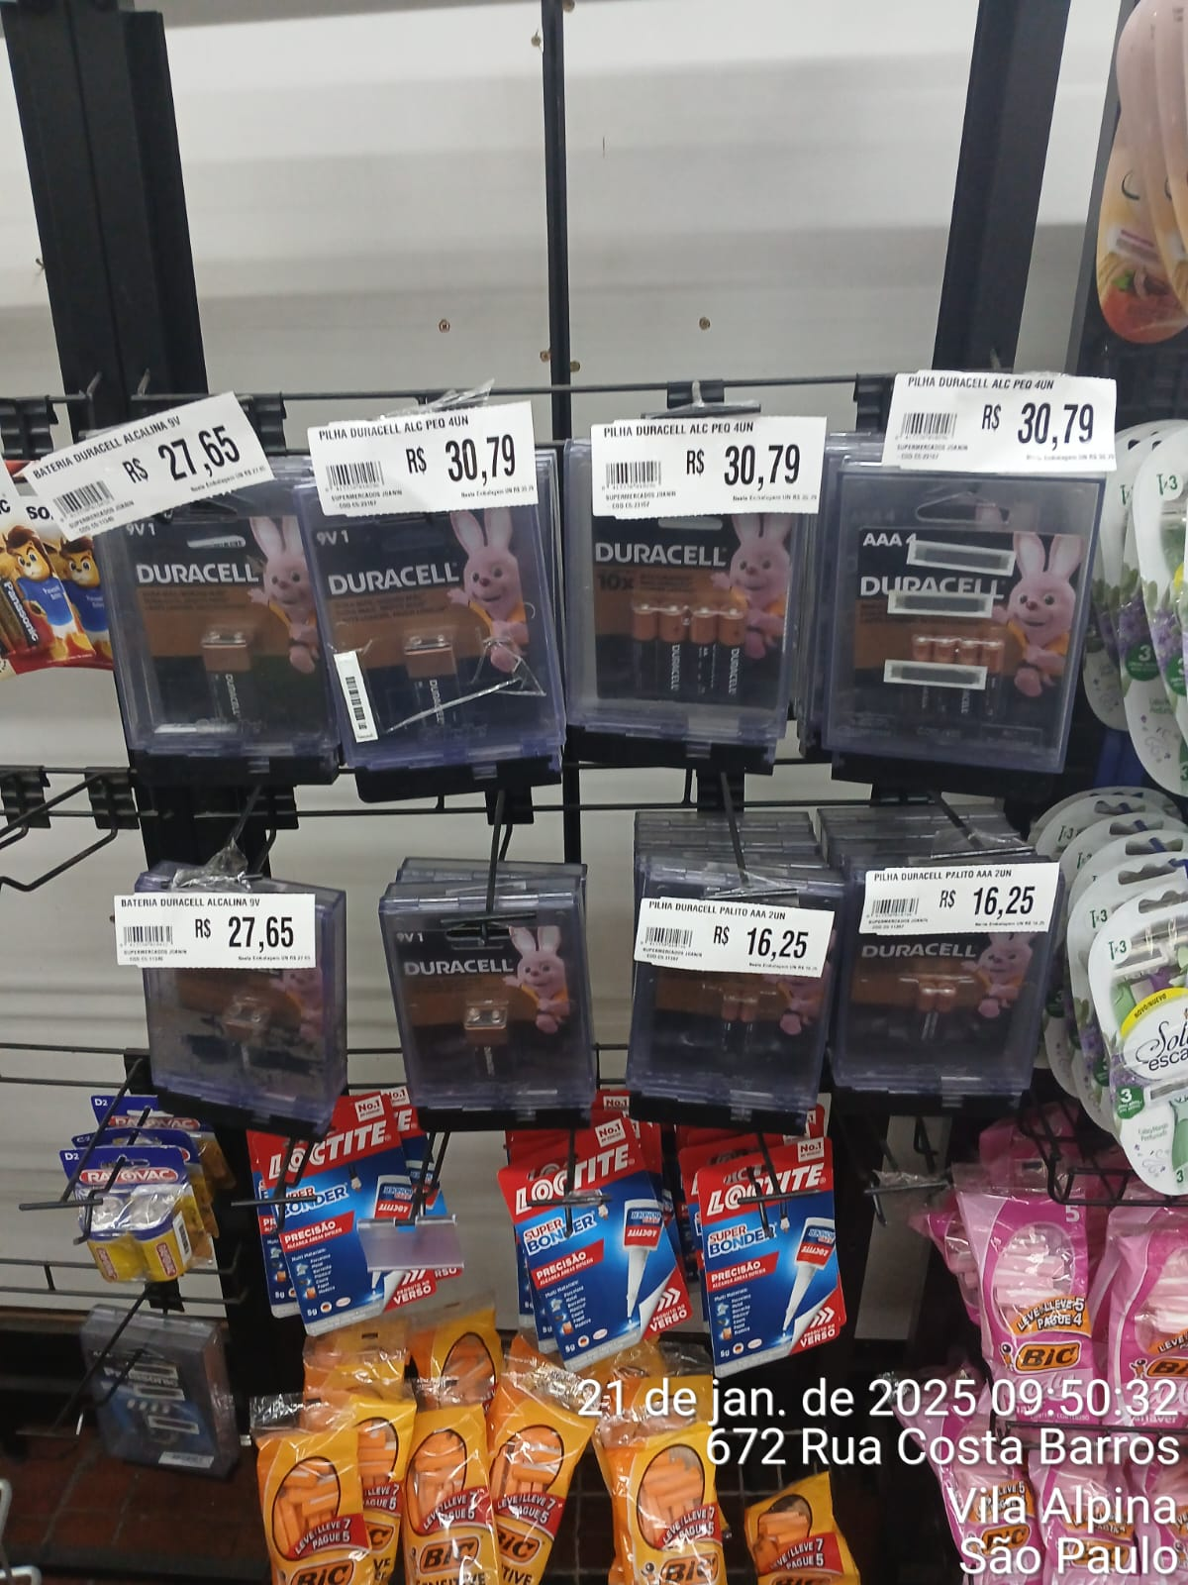
JOANIN – LOJA 4
REGISTRO DE EXECUÇÃO
INDUSTRIA: DURACELL
LOJA: JOANIN – LOJA 4
DATA: 21.01.25

Slide 12
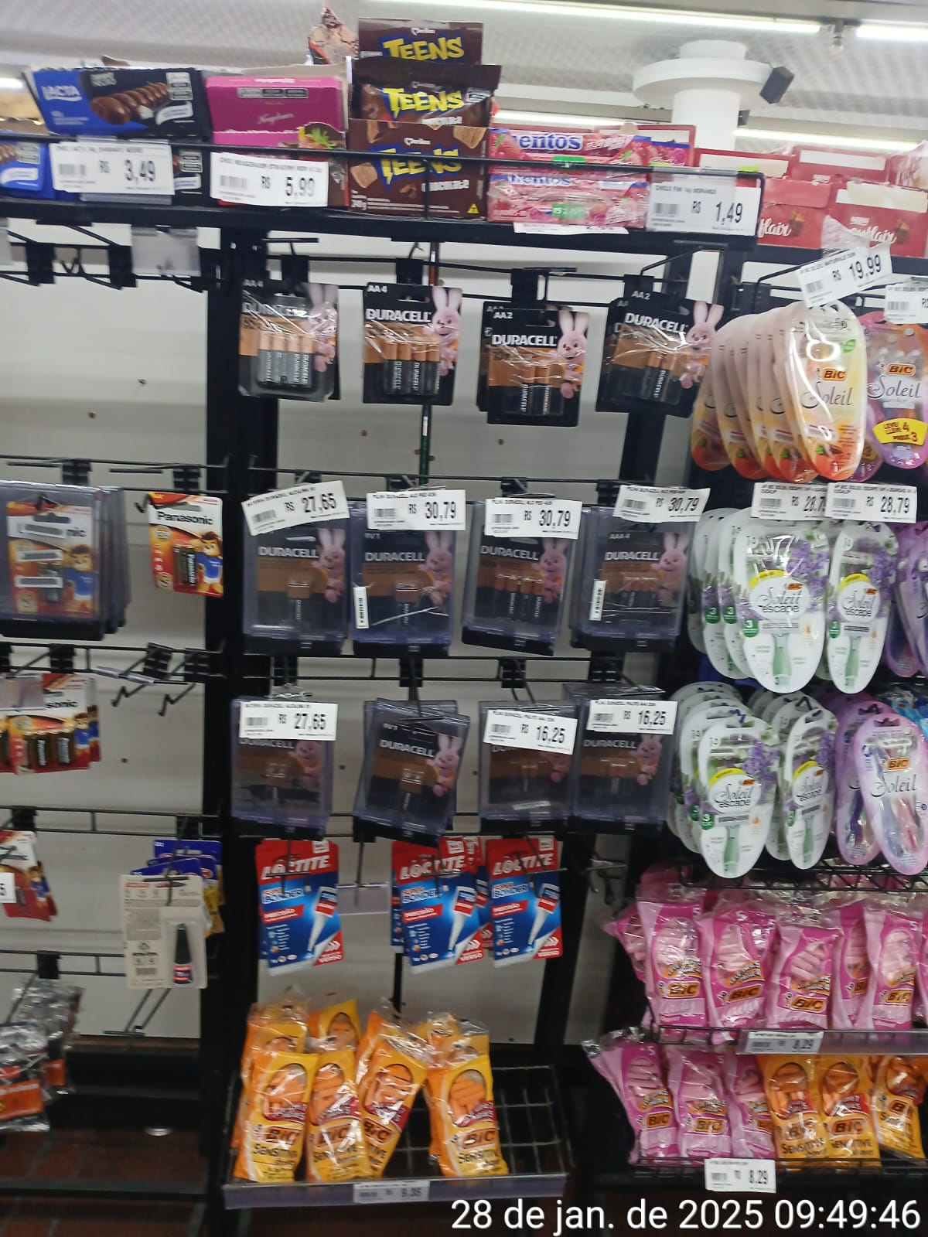
JOANIN – LOJA 4
REGISTRO DE EXECUÇÃO
INDUSTRIA: DURACELL
LOJA: JOANIN – LOJA 4
DATA: 28.01.25

Slide 13
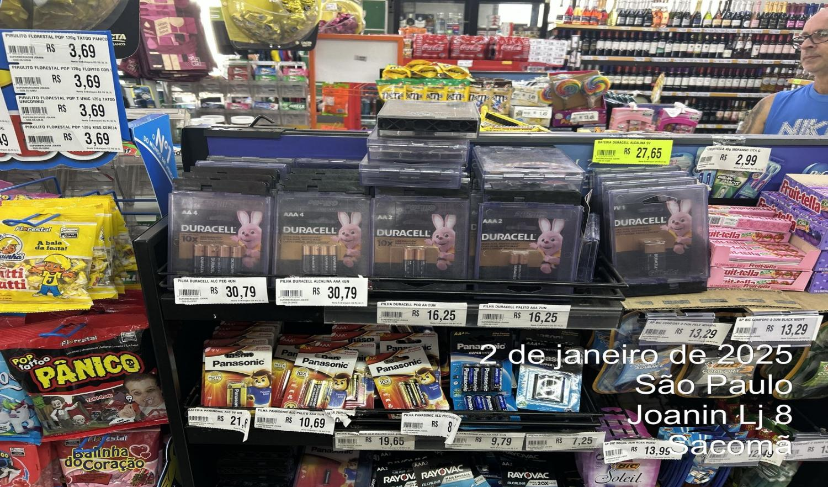
JOANIN – LOJA 8
REGISTRO DE EXECUÇÃO
INDUSTRIA: DURACELL
LOJA: JOANIN – LOJA 8
DATA: 02.01.25

Slide 14
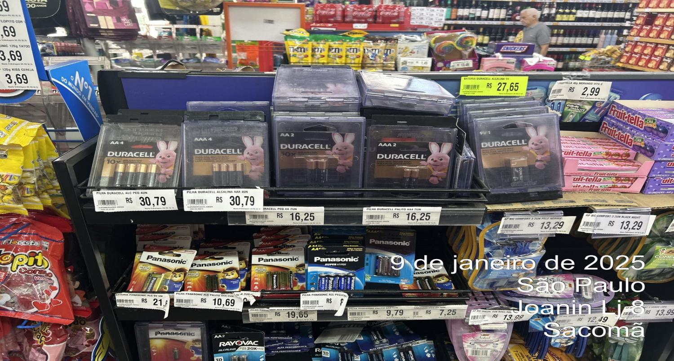
JOANIN – LOJA 8
REGISTRO DE EXECUÇÃO
INDUSTRIA: DURACELL
LOJA: JOANIN – LOJA 8
DATA: 09.01.25

Slide 15
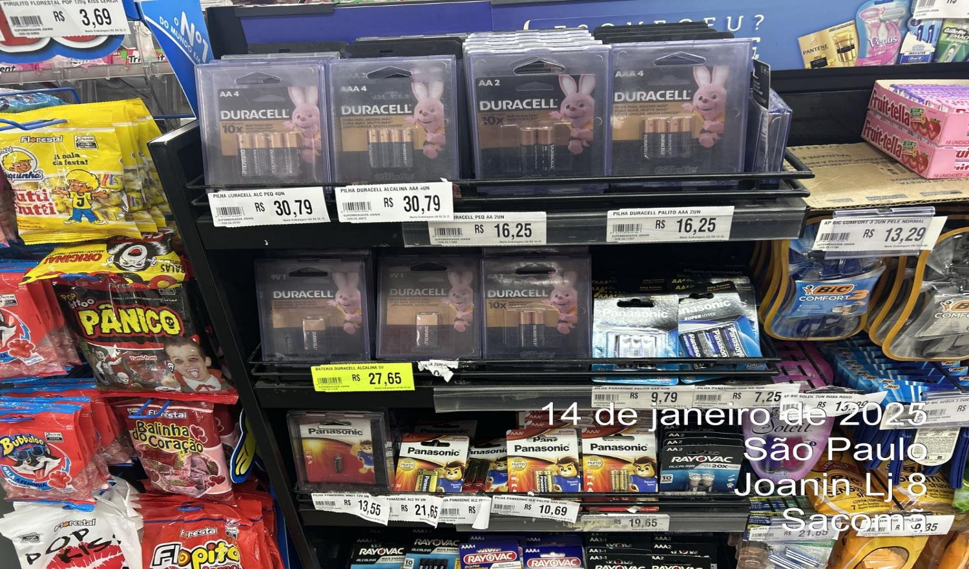
JOANIN – LOJA 8
REGISTRO DE EXECUÇÃO
INDUSTRIA: DURACELL
LOJA: JOANIN – LOJA 8
DATA: 14.01.25

Slide 16
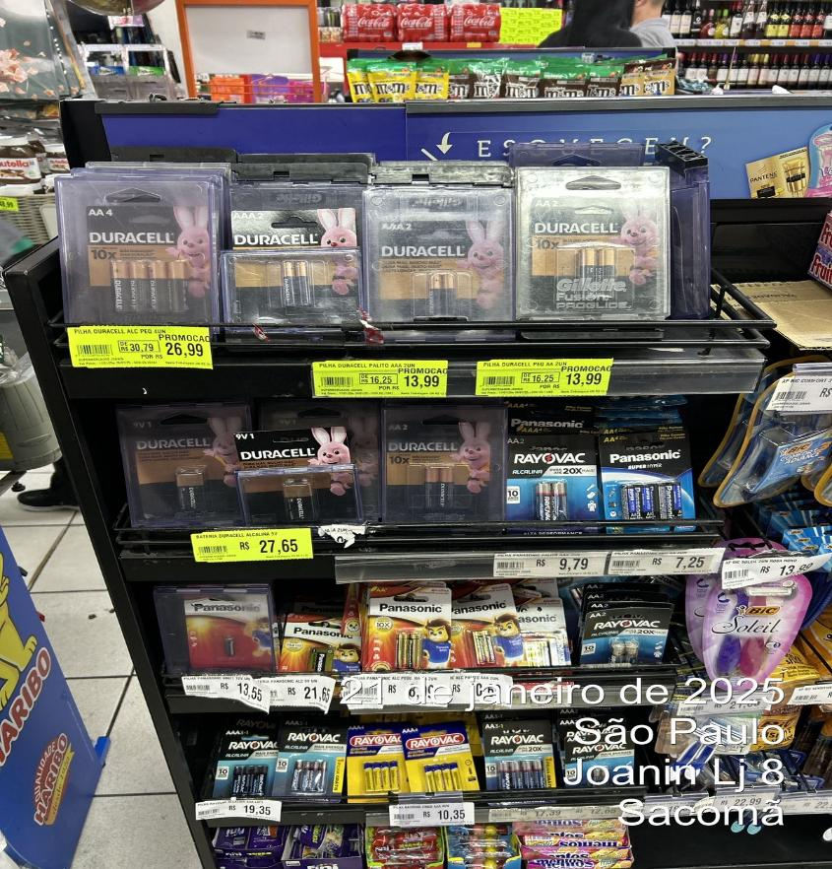
JOANIN – LOJA 8
REGISTRO DE EXECUÇÃO
INDUSTRIA: DURACELL
LOJA: JOANIN – LOJA 8
DATA: 21.01.25

Slide 17
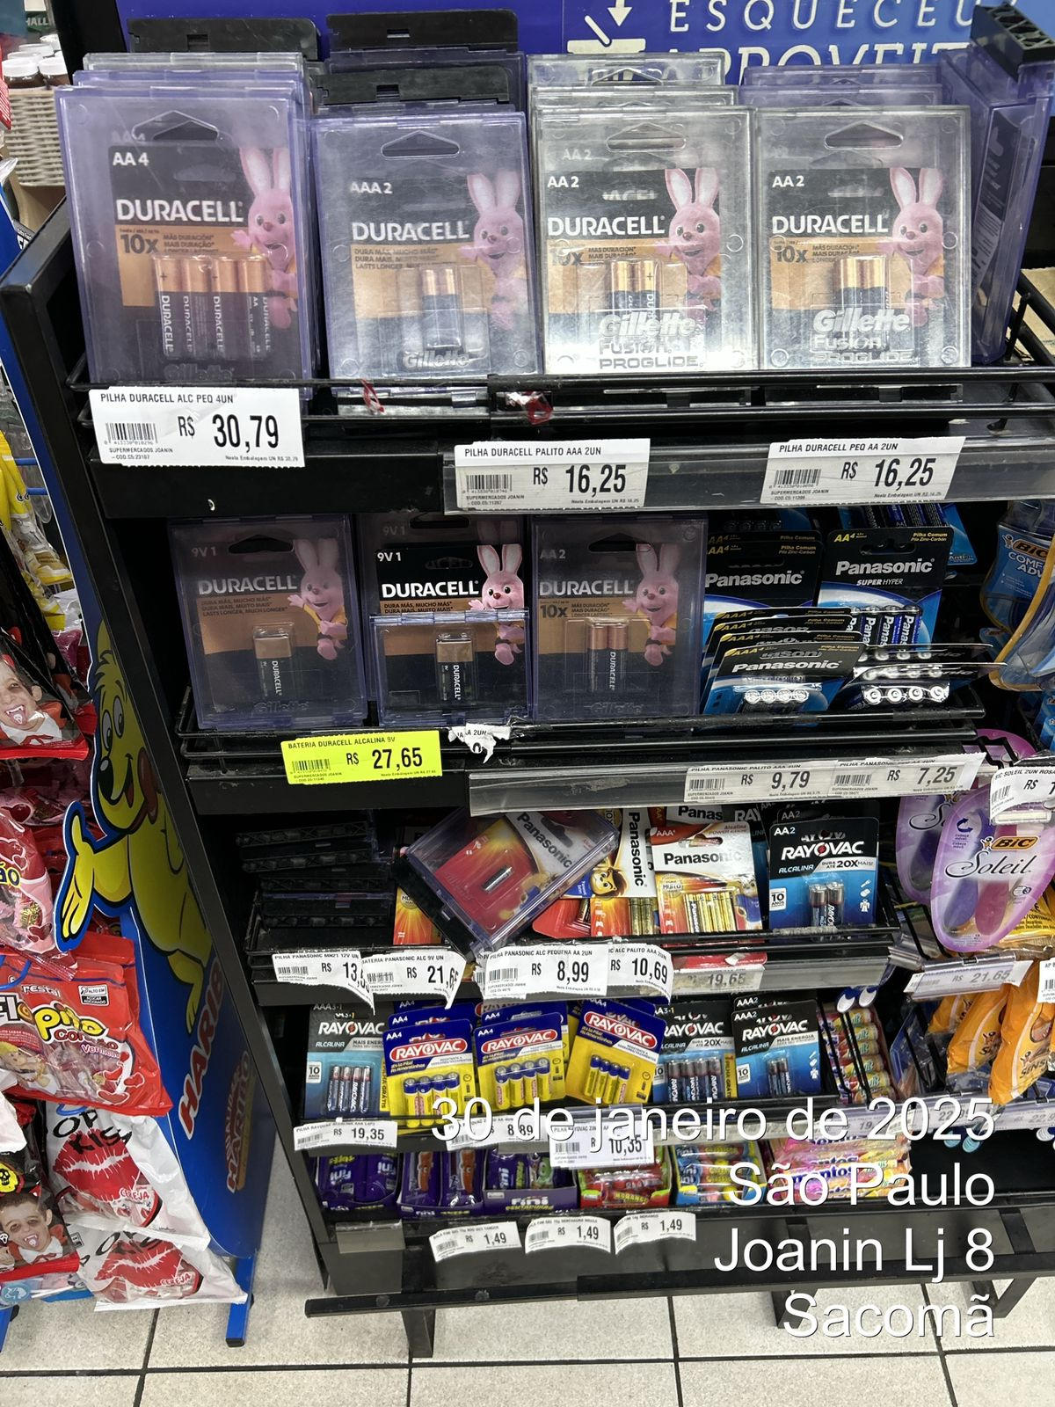
JOANIN – LOJA 8
REGISTRO DE EXECUÇÃO
INDUSTRIA: DURACELL
LOJA: JOANIN – LOJA 8
DATA: 30.01.25

Slide 18
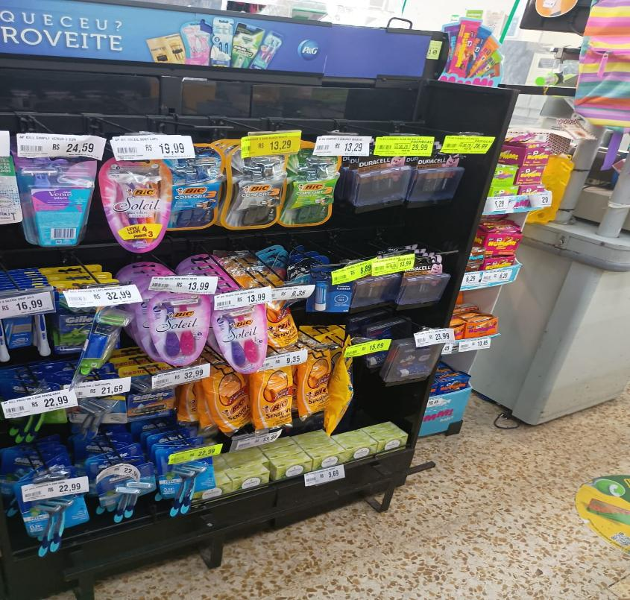
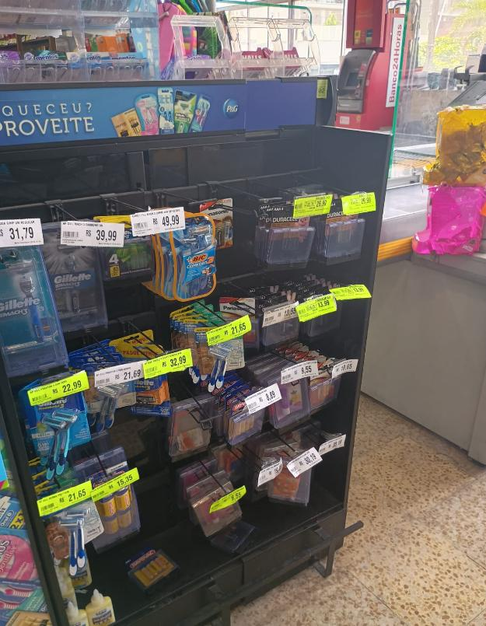
JOANIN – LOJA 9
REGISTRO DE EXECUÇÃO
INDUSTRIA: DURACELL
LOJA: JOANIN – LOJA 9
DATA: 17.01.25

Slide 19


JOANIN – LOJA 9
REGISTRO DE EXECUÇÃO
INDUSTRIA: DURACELL
LOJA: JOANIN – LOJA 9
DATA: 20.01.25

Slide 20
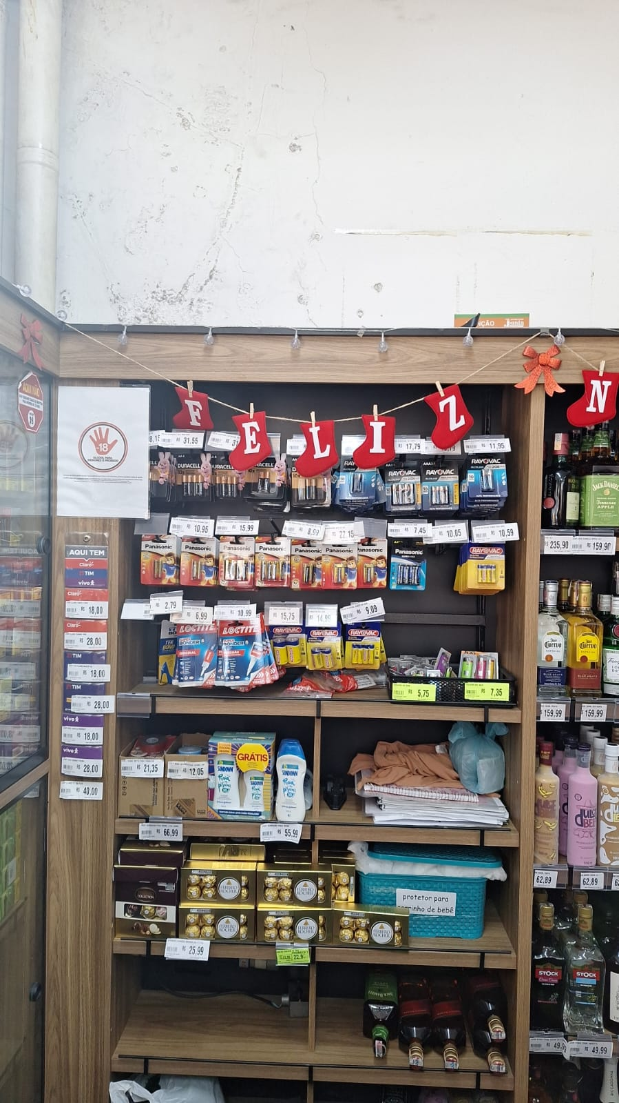
JOANIN – LOJA 10
REGISTRO DE EXECUÇÃO
INDUSTRIA: DURACELL
LOJA: JOANIN – LOJA 10
DATA: 02.01.25

Slide 21
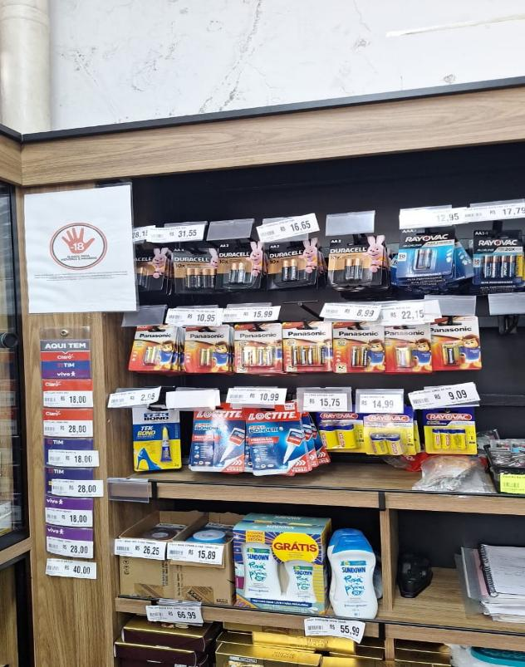
JOANIN – LOJA 10
REGISTRO DE EXECUÇÃO
INDUSTRIA: DURACELL
LOJA: JOANIN – LOJA 10
DATA: 08.01.25

Slide 22
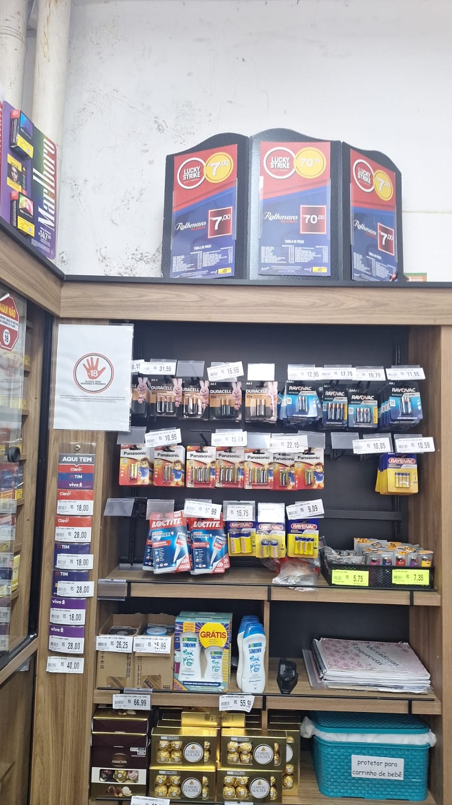
JOANIN – LOJA 10
REGISTRO DE EXECUÇÃO
INDUSTRIA: DURACELL
LOJA: JOANIN – LOJA 10
DATA: 14.01.25

Slide 23
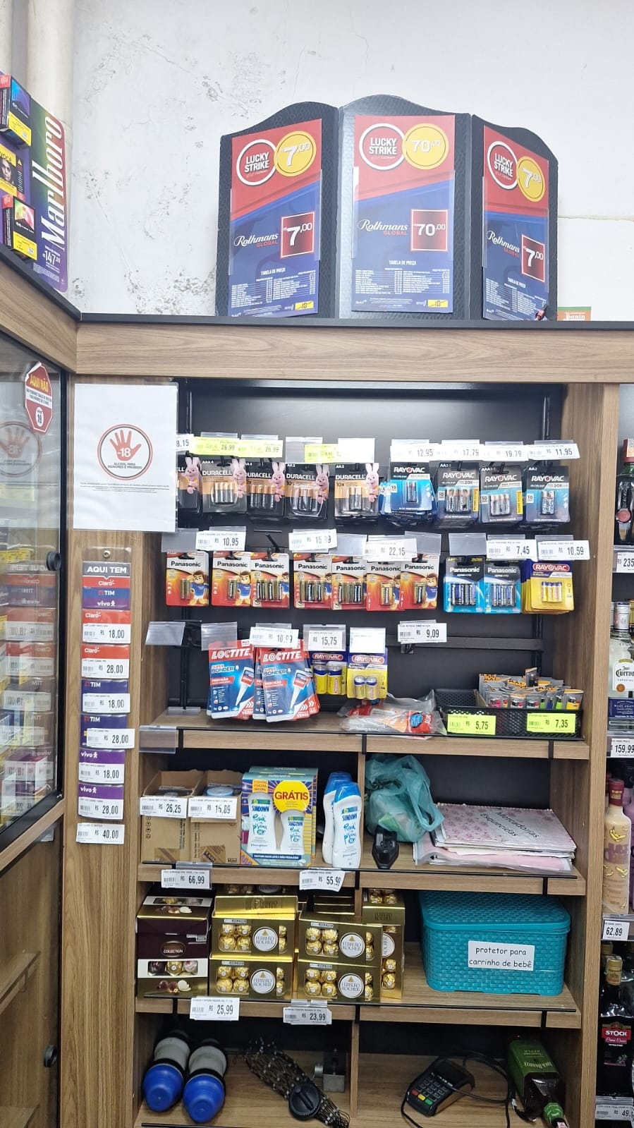
JOANIN – LOJA 10
REGISTRO DE EXECUÇÃO
INDUSTRIA: DURACELL
LOJA: JOANIN – LOJA 10
DATA: 21.01.25

Slide 24
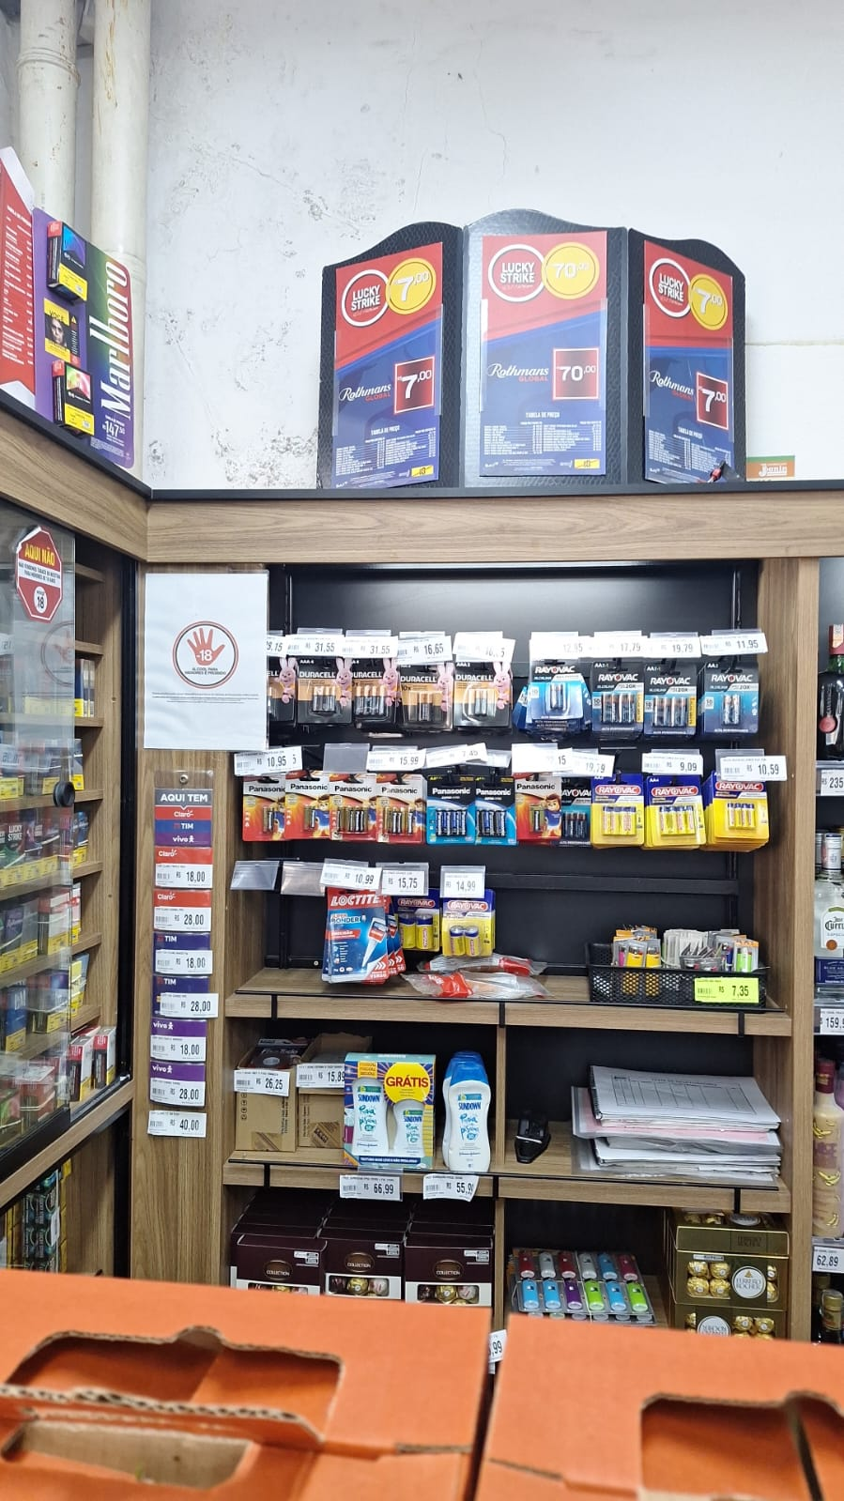
JOANIN – LOJA 10
REGISTRO DE EXECUÇÃO
INDUSTRIA: DURACELL
LOJA: JOANIN – LOJA 10
DATA: 28.01.25

Slide 25
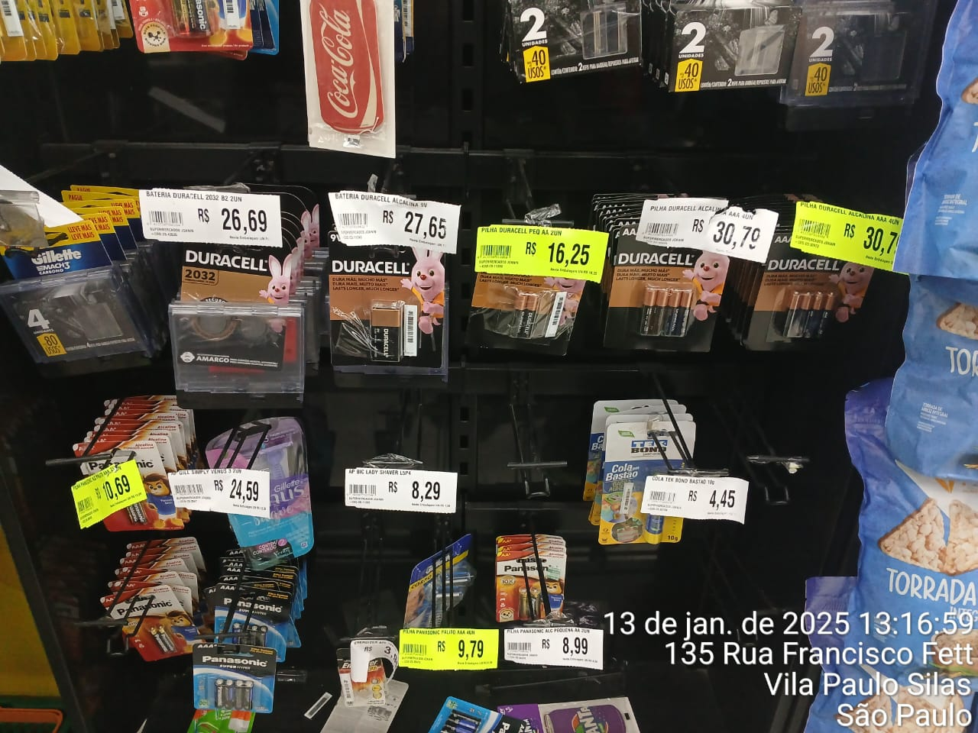
JOANIN – LOJA 13
REGISTRO DE EXECUÇÃO
INDUSTRIA: DURACELL
LOJA: JOANIN – LOJA 13
DATA: 13.01.25

Slide 26
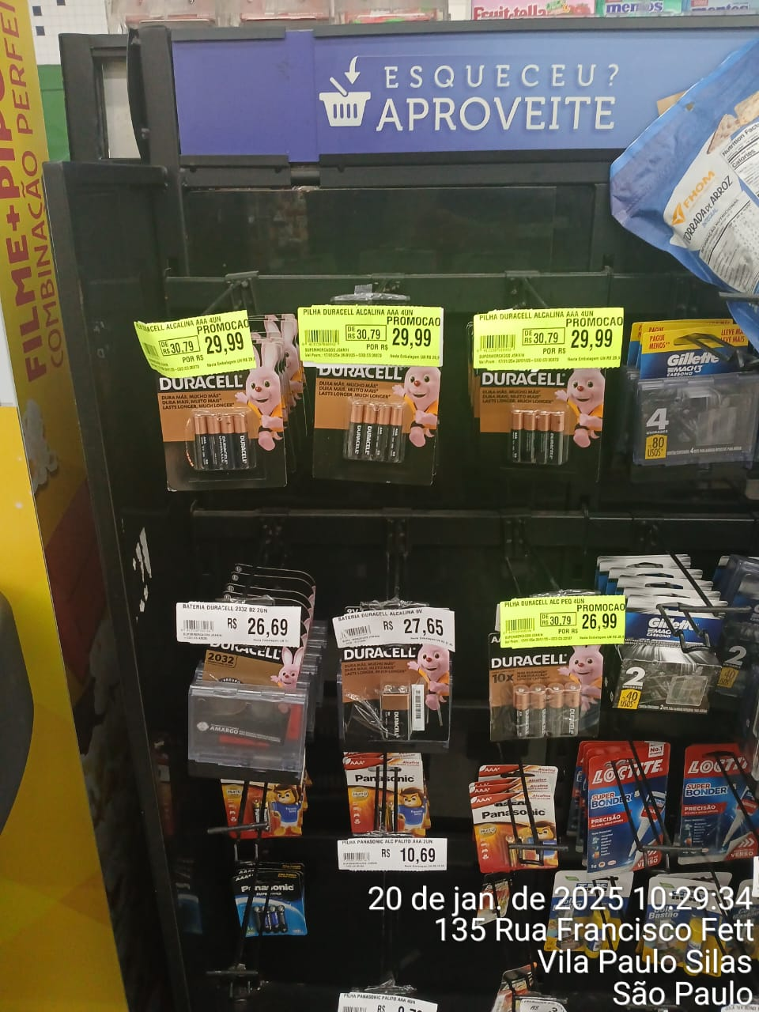
JOANIN – LOJA 13
REGISTRO DE EXECUÇÃO
INDUSTRIA: DURACELL
LOJA: JOANIN – LOJA 13
DATA: 20.01.25

Slide 27
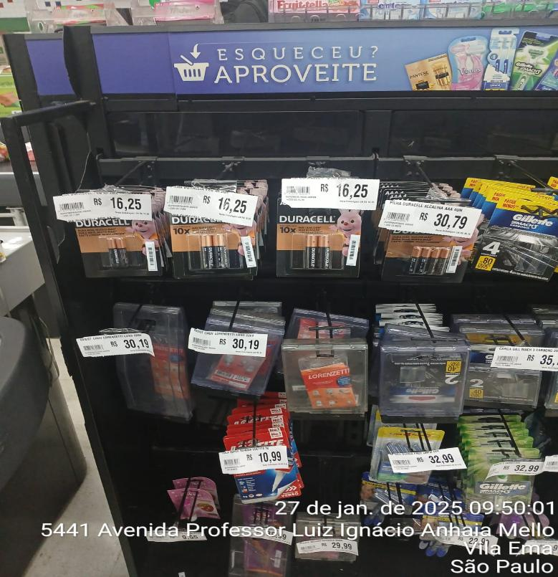
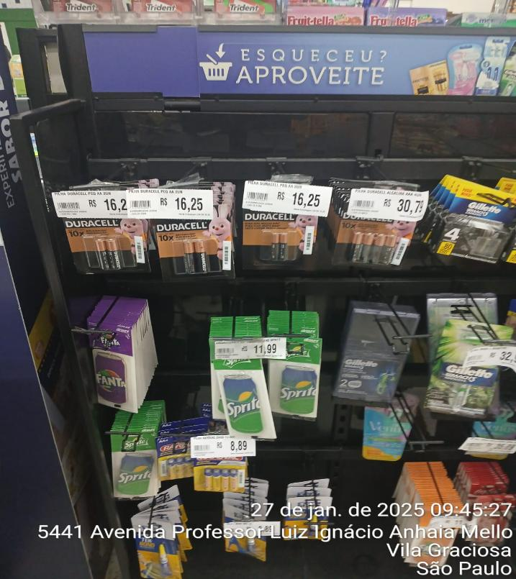
JOANIN – LOJA 13
REGISTRO DE EXECUÇÃO
INDUSTRIA: DURACELL
LOJA: JOANIN – LOJA 13
DATA: 27.01.25

Slide 28
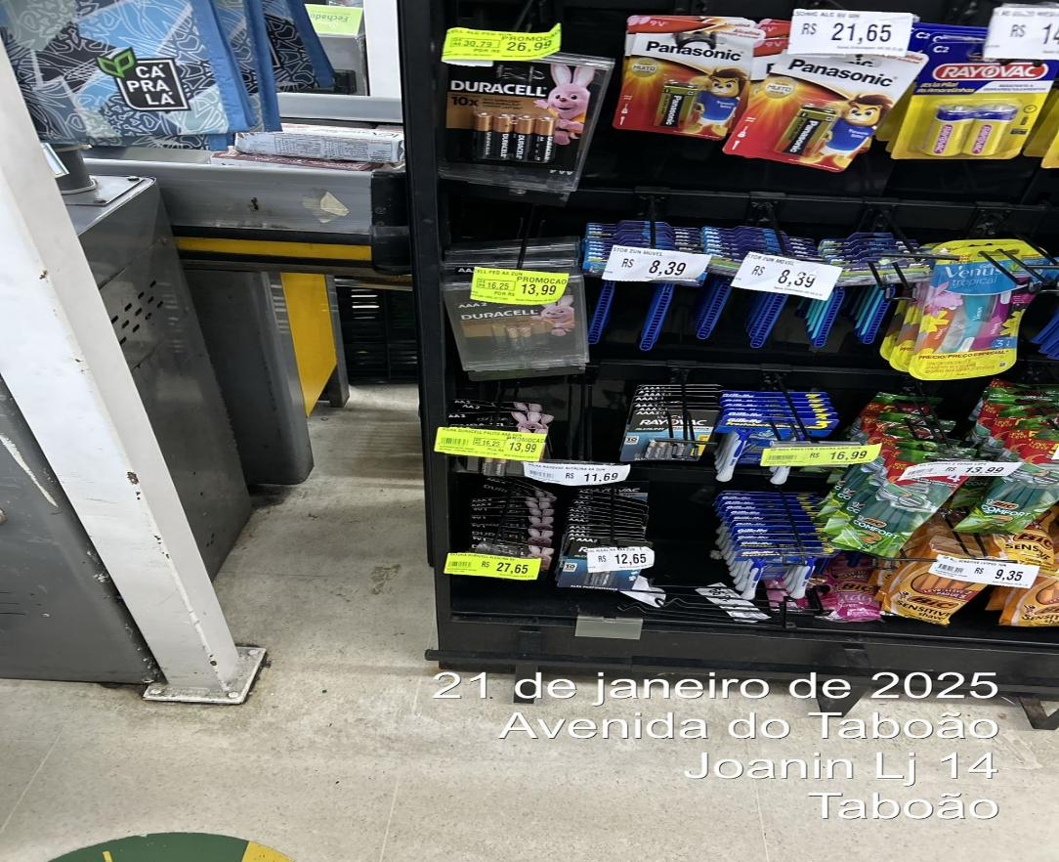
JOANIN – LOJA 14
REGISTRO DE EXECUÇÃO
INDUSTRIA: DURACELL
LOJA: JOANIN – LOJA 14
DATA: 21.01.25

Slide 29
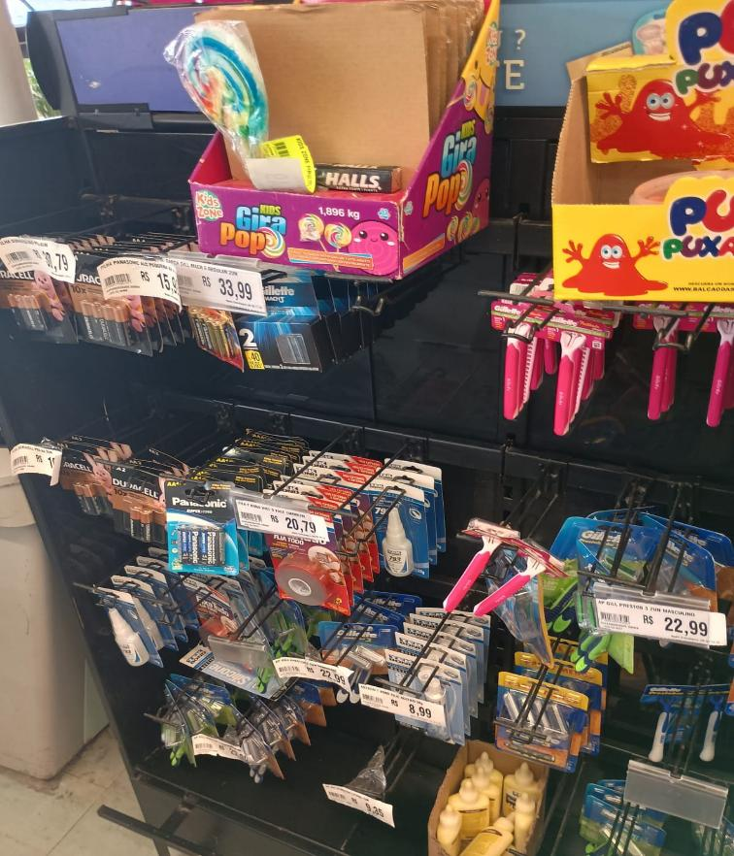
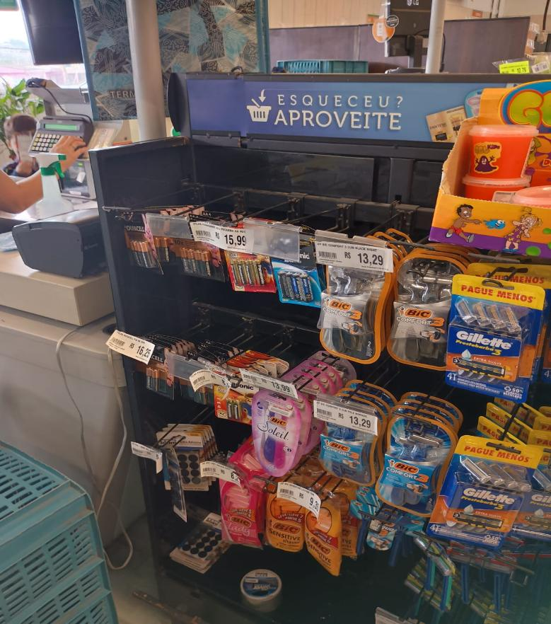
JOANIN – LOJA 17
REGISTRO DE EXECUÇÃO
INDUSTRIA: DURACELL
LOJA: JOANIN – LOJA 17
DATA: 14.01.25

Slide 30
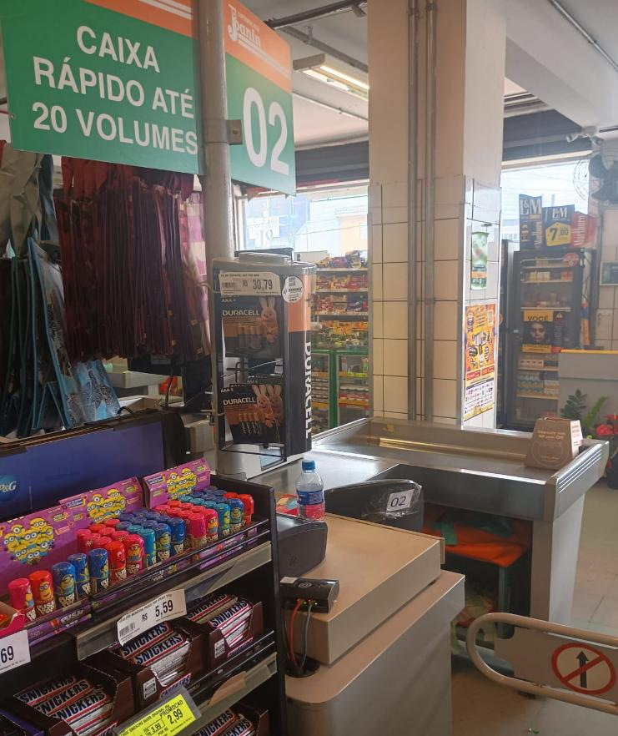
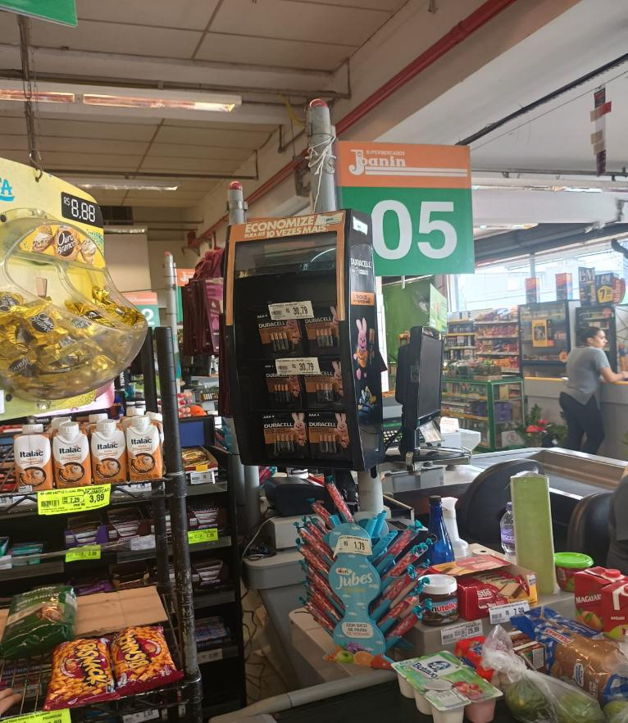
JOANIN – LOJA 17
REGISTRO DE EXECUÇÃO
INDUSTRIA: DURACELL
LOJA: JOANIN – LOJA 17
DATA: 30.01.25

Slide 31
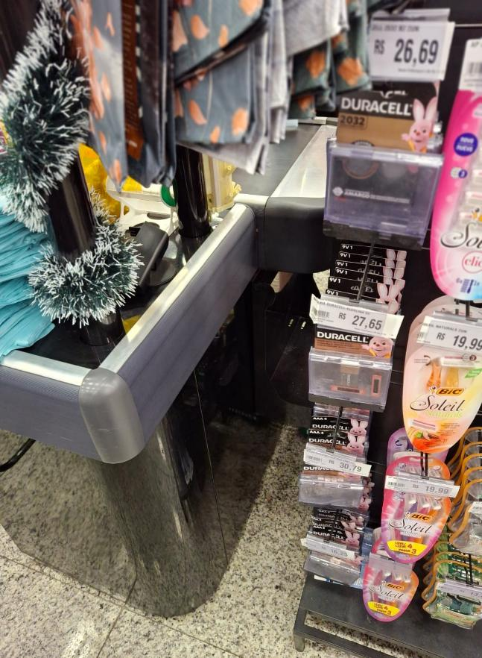
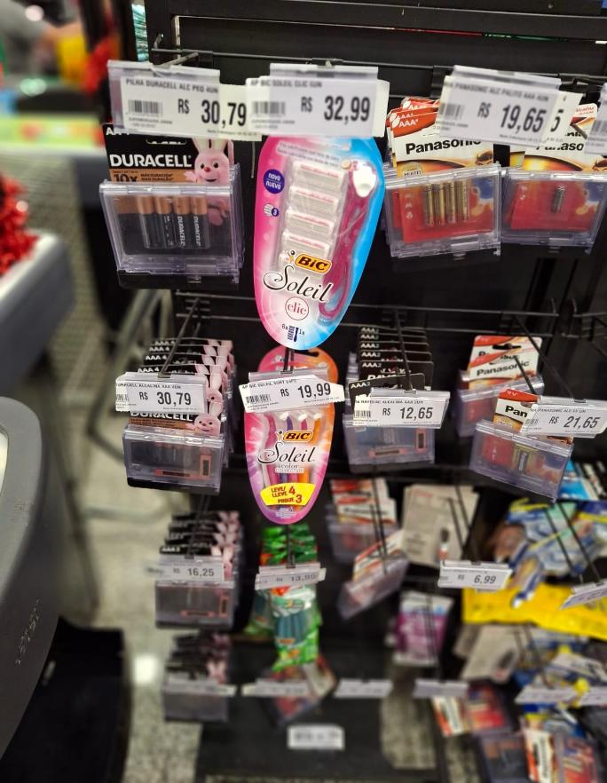
JOANIN – LOJA 18
REGISTRO DE EXECUÇÃO
INDUSTRIA: DURACELL
LOJA: JOANIN – LOJA 18
DATA: 06.01.25

Slide 32
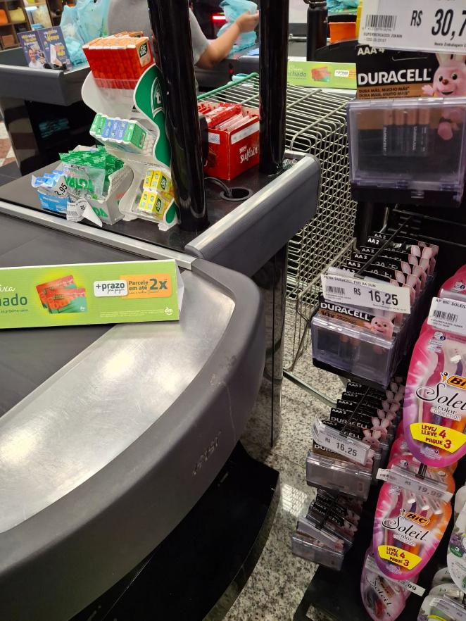
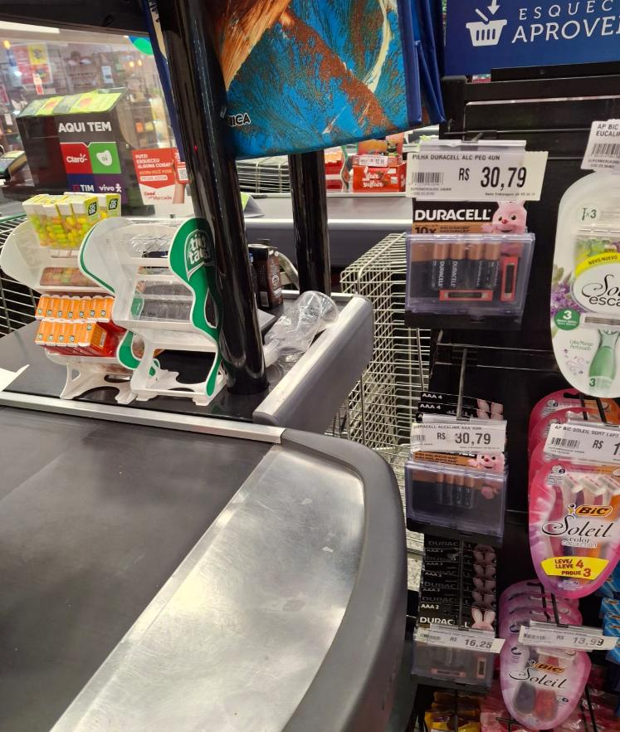
JOANIN – LOJA 18
REGISTRO DE EXECUÇÃO
INDUSTRIA: DURACELL
LOJA: JOANIN – LOJA 18
DATA: 15.01.25

Slide 33
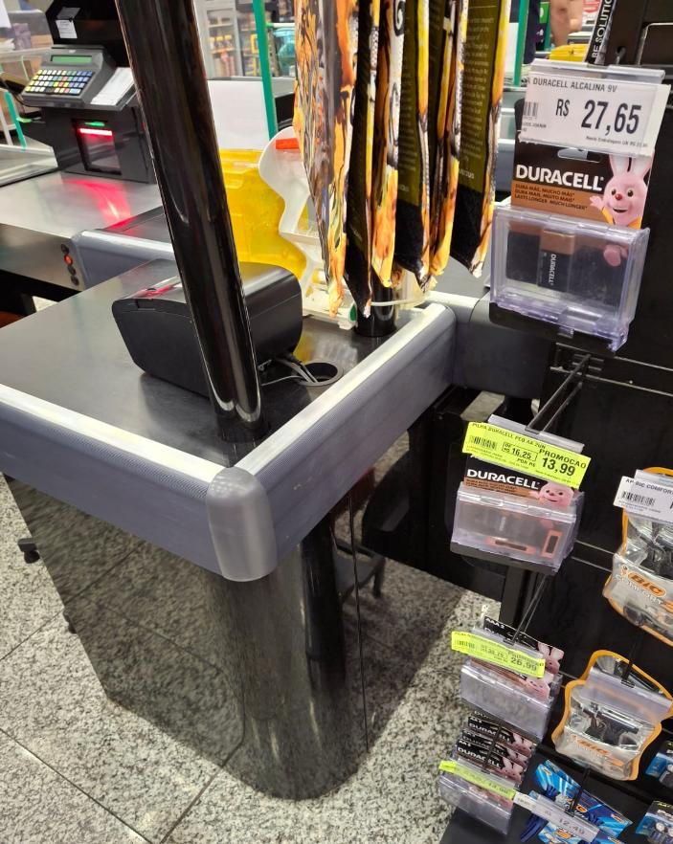
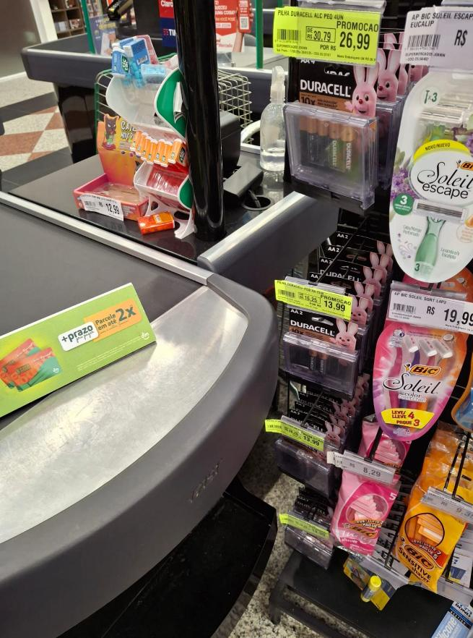
JOANIN – LOJA 18
REGISTRO DE EXECUÇÃO
INDUSTRIA: DURACELL
LOJA: JOANIN – LOJA 18
DATA: 20.01.25

Slide 34
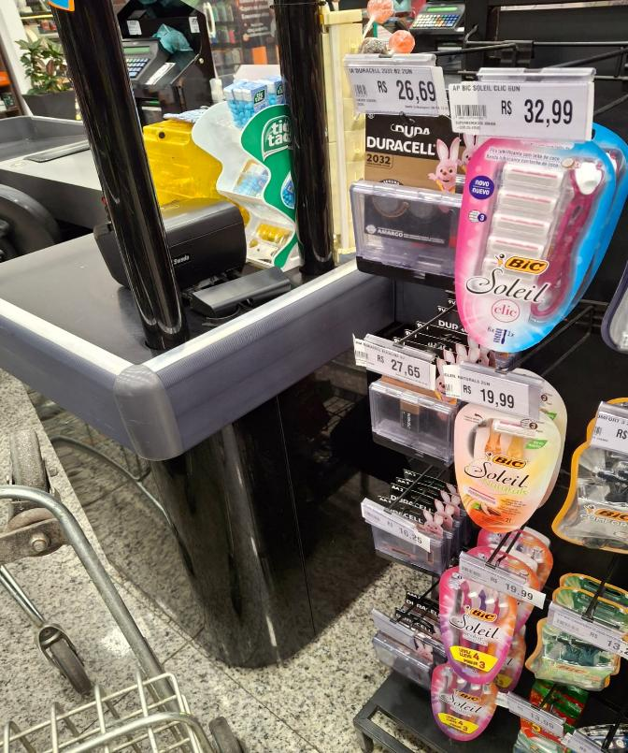
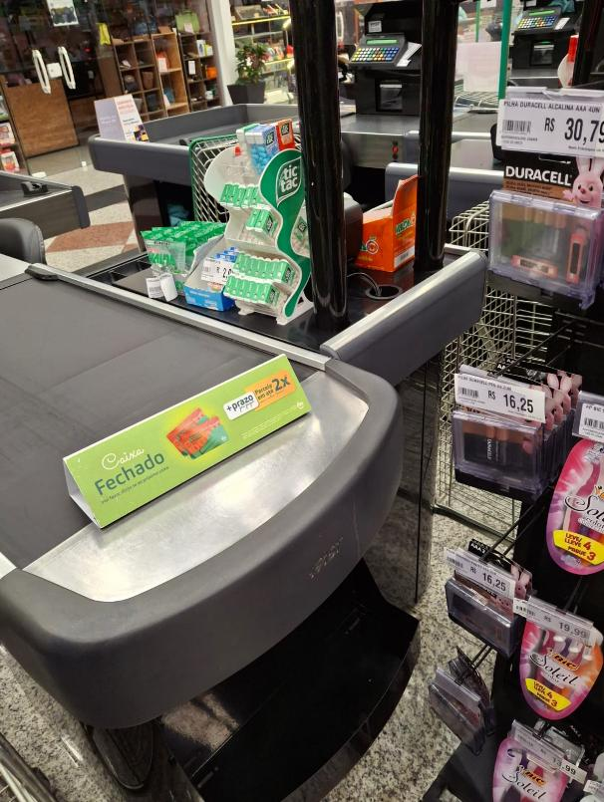
JOANIN – LOJA 18
REGISTRO DE EXECUÇÃO
INDUSTRIA: DURACELL
LOJA: JOANIN – LOJA 18
DATA: 29.01.25

Slide 35
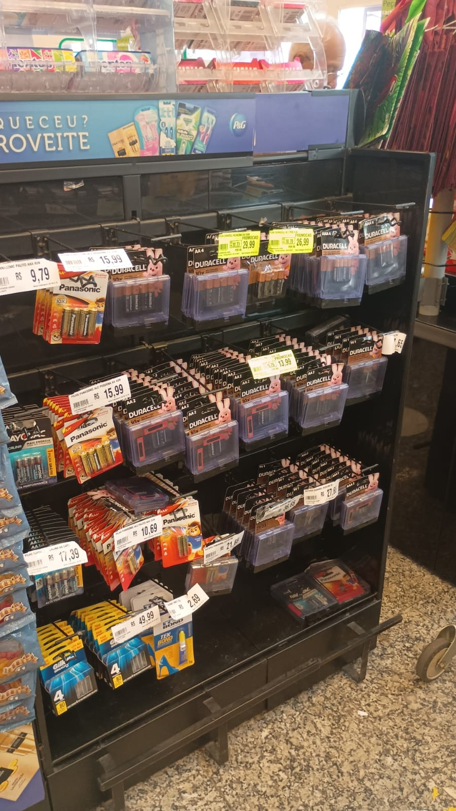
JOANIN – LOJA 21
REGISTRO DE EXECUÇÃO
INDUSTRIA: DURACELL
LOJA: JOANIN – LOJA 21
DATA: 17.01.25

Slide 36
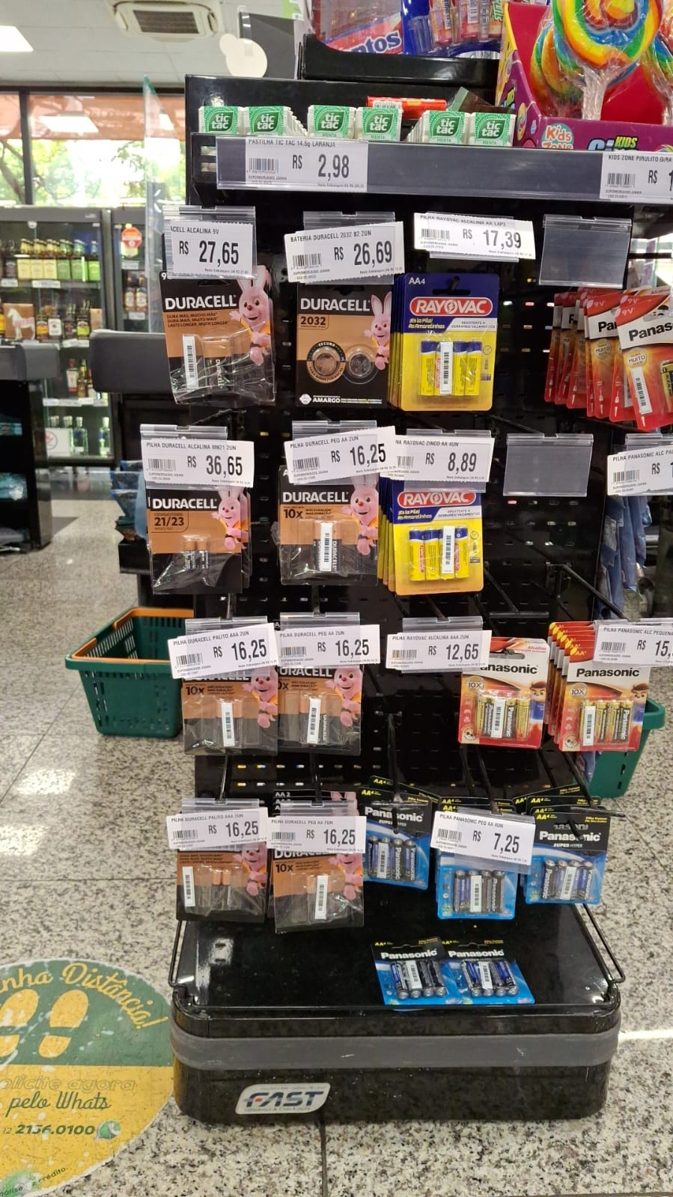
JOANIN – LOJA 23
REGISTRO DE EXECUÇÃO
INDUSTRIA: DURACELL
LOJA: JOANIN – LOJA 23
DATA: 13.01.25

Slide 37
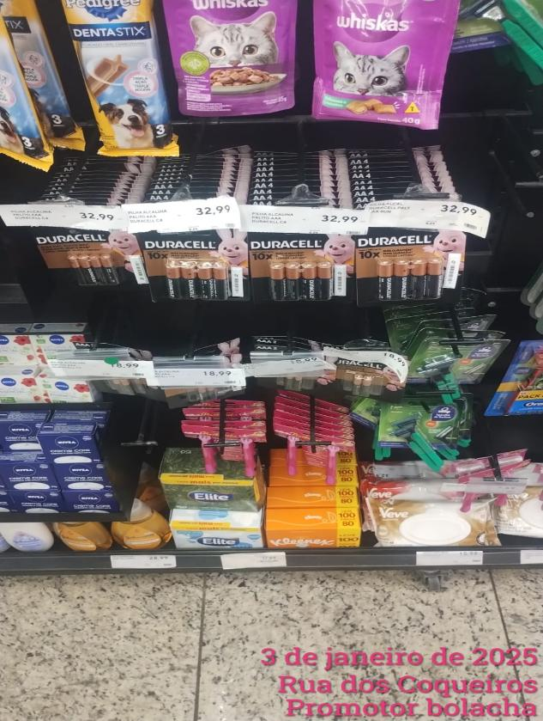
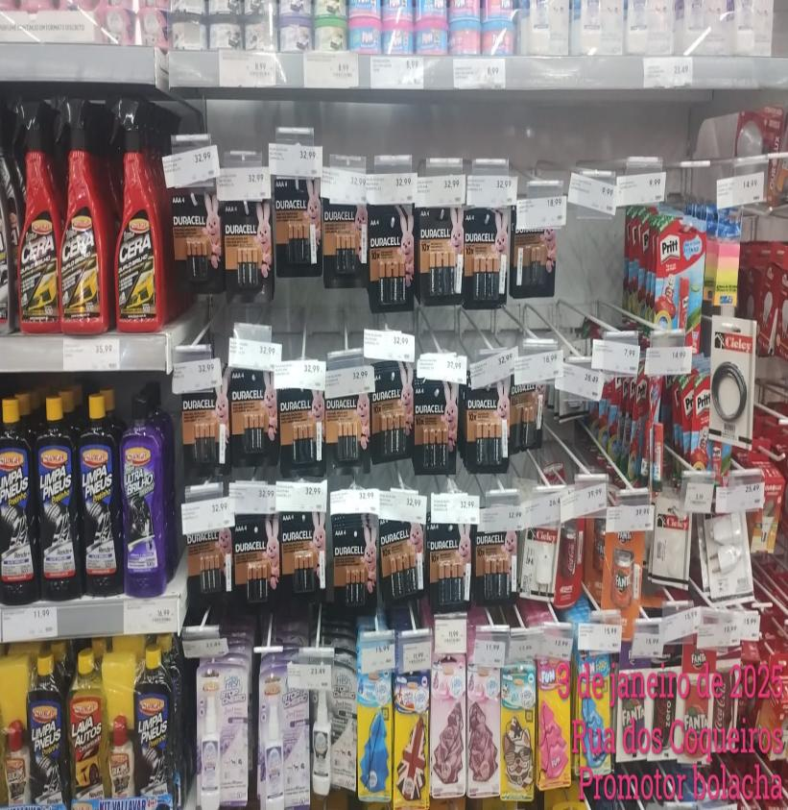
COOP INDUSTRIAL
REGISTRO DE EXECUÇÃO
INDUSTRIA: DURACELL
LOJA: COOP INDUSTRIAL
DATA: 03.01.25

Slide 38


COOP INDUSTRIAL
REGISTRO DE EXECUÇÃO
INDUSTRIA: DURACELL
LOJA: COOP INDUSTRIAL
DATA: 06.01.25

Slide 39


COOP INDUSTRIAL
REGISTRO DE EXECUÇÃO
INDUSTRIA: DURACELL
LOJA: COOP INDUSTRIAL
DATA: 13.01.25

Slide 40


COOP INDUSTRIAL
REGISTRO DE EXECUÇÃO
INDUSTRIA: DURACELL
LOJA: COOP INDUSTRIAL
DATA: 24.01.25

Slide 41


COOP INDUSTRIAL
REGISTRO DE EXECUÇÃO
INDUSTRIA: DURACELL
LOJA: COOP INDUSTRIAL
DATA: 28.01.25

Slide 42


COOP MILENA
REGISTRO DE EXECUÇÃO
INDUSTRIA: DURACELL
LOJA: COOP MILENA
DATA: 08.01.25

Slide 43


COOP MILENA
REGISTRO DE EXECUÇÃO
INDUSTRIA: DURACELL
LOJA: COOP MILENA
DATA: 15.01.25

Slide 44


COOP MILENA
REGISTRO DE EXECUÇÃO
INDUSTRIA: DURACELL
LOJA: COOP MILENA
DATA: 22.01.25

Slide 45


COOP MILENA
REGISTRO DE EXECUÇÃO
INDUSTRIA: DURACELL
LOJA: COOP MILENA
DATA: 29.01.25

Slide 46


COOP UTINGA
REGISTRO DE EXECUÇÃO
INDUSTRIA: DURACELL
LOJA: COOP UTINGA
DATA: 02.01.25

Slide 47


COOP UTINGA
REGISTRO DE EXECUÇÃO
INDUSTRIA: DURACELL
LOJA: COOP UTINGA
DATA: 09.01.25

Slide 48


COOP UTINGA
REGISTRO DE EXECUÇÃO
INDUSTRIA: DURACELL
LOJA: COOP UTINGA
DATA: 16.01.25

Slide 49


COOP UTINGA
REGISTRO DE EXECUÇÃO
INDUSTRIA: DURACELL
LOJA: COOP UTINGA
DATA: 23.01.25

Slide 50


COOP UTINGA
REGISTRO DE EXECUÇÃO
INDUSTRIA: DURACELL
LOJA: COOP UTINGA
DATA: 30.01.25

Slide 51


COOP PEREIRA BARRETO
REGISTRO DE EXECUÇÃO
INDUSTRIA: DURACELL
LOJA: COOP PEREIRA BARRETO
DATA: 07.01.25

Slide 52



COOP PIRELLI
REGISTRO DE EXECUÇÃO
INDUSTRIA: DURACELL
LOJA: COOP PIRELLI
DATA: 07.01.25

Slide 53


COOP PIRELLI
REGISTRO DE EXECUÇÃO
INDUSTRIA: DURACELL
LOJA: COOP PIRELLI
DATA: 14.01.25

Slide 54



COOP PIRELLI
REGISTRO DE EXECUÇÃO
INDUSTRIA: DURACELL
LOJA: COOP PIRELLI
DATA: 21.01.25

Slide 55


COOP PIRELLI
REGISTRO DE EXECUÇÃO
INDUSTRIA: DURACELL
LOJA: COOP PIRELLI
DATA: 28.01.25

Slide 56


COOP QUEIROZ
REGISTRO DE EXECUÇÃO
INDUSTRIA: DURACELL
LOJA: COOP QUEIROZ
DATA: 08.01.25

Slide 57


COOP QUEIROZ
REGISTRO DE EXECUÇÃO
INDUSTRIA: DURACELL
LOJA: COOP QUEIROZ
DATA: 17.01.25

Slide 58


COOP QUEIROZ
REGISTRO DE EXECUÇÃO
INDUSTRIA: DURACELL
LOJA: COOP QUEIROZ
DATA: 22.01.25

Slide 59


COOP QUEIROZ
REGISTRO DE EXECUÇÃO
INDUSTRIA: DURACELL
LOJA: COOP QUEIROZ
DATA: 29.01.25

Slide 60


COOP DOM PEDRO (NOVA)
REGISTRO DE EXECUÇÃO
INDUSTRIA: DURACELL
LOJA: COOP DOM PEDRO (NOVA)
DATA:02.01.25

Slide 61


COOP DOM PEDRO (NOVA)
REGISTRO DE EXECUÇÃO
INDUSTRIA: DURACELL
LOJA: COOP DOM PEDRO (NOVA)
DATA:07.01.25

Slide 62


COOP DOM PEDRO (NOVA)
REGISTRO DE EXECUÇÃO
INDUSTRIA: DURACELL
LOJA: COOP DOM PEDRO (NOVA)
DATA:15.01.25

Slide 63


COOP DOM PEDRO (NOVA)
REGISTRO DE EXECUÇÃO
INDUSTRIA: DURACELL
LOJA: COOP DOM PEDRO (NOVA)
DATA:23.01.25

Slide 64


COOP DOM PEDRO (NOVA)
REGISTRO DE EXECUÇÃO
INDUSTRIA: DURACELL
LOJA: COOP DOM PEDRO (NOVA)
DATA:30.01.25

Slide 65

COOP DOM PEDRO
REGISTRO DE EXECUÇÃO
INDUSTRIA: DURACELL
LOJA: COOP DOM PEDRO
DATA:28.01.25

Slide 66



COOP VIANAS
REGISTRO DE EXECUÇÃO
INDUSTRIA: DURACELL
LOJA: COOP VIANAS
DATA: 02.01.25

Slide 67



COOP VIANAS
REGISTRO DE EXECUÇÃO
INDUSTRIA: DURACELL
LOJA: COOP VIANAS
DATA: 07.01.25

Slide 68


COOP VIANAS
REGISTRO DE EXECUÇÃO
INDUSTRIA: DURACELL
LOJA: COOP VIANAS
DATA: 15.01.25

Slide 69


COOP VIANAS
REGISTRO DE EXECUÇÃO
INDUSTRIA: DURACELL
LOJA: COOP VIANAS
DATA: 21.01.25

Slide 70


COOP VIANAS
REGISTRO DE EXECUÇÃO
INDUSTRIA: DURACELL
LOJA: COOP VIANAS
DATA: 28.01.25

Slide 71


COOP LUZITA
REGISTRO DE EXECUÇÃO
INDUSTRIA: DURACELL
LOJA: COOP LUZITA
DATA: 06.01.25

Slide 72


COOP ITAPARK
REGISTRO DE EXECUÇÃO
INDUSTRIA: DURACELL
LOJA: COOP ITAPARK
DATA: 02.01.25

Slide 73


COOP ITAPARK
REGISTRO DE EXECUÇÃO
INDUSTRIA: DURACELL
LOJA: COOP ITAPARK
DATA: 10.01.25

Slide 74


COOP ITAPARK
REGISTRO DE EXECUÇÃO
INDUSTRIA: DURACELL
LOJA: COOP ITAPARK
DATA: 15.01.25

Slide 75


COOP ITAPARK
REGISTRO DE EXECUÇÃO
INDUSTRIA: DURACELL
LOJA: COOP ITAPARK
DATA: 31.01.25

Slide 76



COOP PERIMETRAL
REGISTRO DE EXECUÇÃO
INDUSTRIA: DURACELL
LOJA: COOP PERIMETRAL
DATA: 06.01.25

Slide 77



COOP PERIMETRAL
REGISTRO DE EXECUÇÃO
INDUSTRIA: DURACELL
LOJA: COOP PERIMETRAL
DATA: 13.01.25

Slide 78



COOP PERIMETRAL
REGISTRO DE EXECUÇÃO
INDUSTRIA: DURACELL
LOJA: COOP PERIMETRAL
DATA: 20.01.25

Slide 79



COOP PERIMETRAL
REGISTRO DE EXECUÇÃO
INDUSTRIA: DURACELL
LOJA: COOP PERIMETRAL
DATA: 27.01.25

Slide 80


COOP SÃO CAETANO
REGISTRO DE EXECUÇÃO
INDUSTRIA: DURACELL
LOJA: COOP SÃO CAETANO
DATA: 08.01.25

Slide 81


COOP SÃO CAETANO
REGISTRO DE EXECUÇÃO
INDUSTRIA: DURACELL
LOJA: COOP SÃO CAETANO
DATA: 17.01.25

Slide 82


COOP SUIÇA
REGISTRO DE EXECUÇÃO
INDUSTRIA: DURACELL
LOJA: COOP SUIÇA
DATA: 09.01.25

Slide 83



COOP SUIÇA
REGISTRO DE EXECUÇÃO
INDUSTRIA: DURACELL
LOJA: COOP SUIÇA
DATA: 23.01.25

Slide 84


COOP LUZITA
REGISTRO DE EXECUÇÃO
INDUSTRIA: DURACELL
LOJA: COOP LUZITA
DATA: 13.01.25

Slide 85

COOP HUMBERTO
REGISTRO DE EXECUÇÃO
INDUSTRIA: DURACELL
LOJA: COOP HUMBERTO
DATA: 06.01.25

Slide 86

COOP HUMBERTO
REGISTRO DE EXECUÇÃO
INDUSTRIA: DURACELL
LOJA: COOP HUMBERTO
DATA: 27.01.25

Slide 87

COOP CAPUAVA
REGISTRO DE EXECUÇÃO
INDUSTRIA: DURACELL
LOJA: COOP CAPUAVA
DATA: 13.01.25

Slide 88


COOP CARIJÓS
REGISTRO DE EXECUÇÃO
INDUSTRIA: DURACELL
LOJA: COOP CARIJÓS
DATA: 14.01.25

Slide 89


COOP CARIJÓS
REGISTRO DE EXECUÇÃO
INDUSTRIA: DURACELL
LOJA: COOP CARIJÓS
DATA: 30.01.25

Slide 90


COOP BARRÃO DE MAUÁ
REGISTRO DE EXECUÇÃO
INDUSTRIA: DURACELL
LOJA: COOP BARRÃO DE MAUÁ
DATA: 08.01.25

Slide 91


COOP BARRÃO DE MAUÁ
REGISTRO DE EXECUÇÃO
INDUSTRIA: DURACELL
LOJA: COOP BARRÃO DE MAUÁ
DATA: 16.01.25

Slide 92


COOP BARRÃO DE MAUÁ
REGISTRO DE EXECUÇÃO
INDUSTRIA: DURACELL
LOJA: COOP BARRÃO DE MAUÁ
DATA: 24.01.25

Slide 93


COOP BARRÃO DE MAUÁ
REGISTRO DE EXECUÇÃO
INDUSTRIA: DURACELL
LOJA: COOP BARRÃO DE MAUÁ
DATA: 30.01.25

Slide 94


COOP JOAQUIM NABUCO
REGISTRO DE EXECUÇÃO
INDUSTRIA: DURACELL
LOJA: COOP JOAQUIM NABUCO
DATA: 13.01.25

Slide 95


COOP RIBEIRÃO CENTRO
REGISTRO DE EXECUÇÃO
INDUSTRIA: DURACELL
LOJA: COOP RIBEIRÃO CENTRO
DATA: 14.01.25

Slide 96


COOP RIBEIRÃO CENTRO
REGISTRO DE EXECUÇÃO
INDUSTRIA: DURACELL
LOJA: COOP RIBEIRÃO CENTRO
DATA: 21.01.25

Slide 97


COOP DIADEMA
REGISTRO DE EXECUÇÃO
INDUSTRIA: DURACELL
LOJA: COOP DIADEMA
DATA: 20.01.25

Slide 98


COOP CASTELO BRANCO
REGISTRO DE EXECUÇÃO
INDUSTRIA: DURACELL
LOJA: COOP CASTELO BRANCO
DATA: 28.01.25

Slide 99



COOP RUDGE RAMOS
REGISTRO DE EXECUÇÃO
INDUSTRIA: DURACELL
LOJA: COOP RUDGE RAMOS
DATA: 31.01.25

